Slide 1
Воины-афганцы - наши земляки

Slide 3
Афганская война (1979—1989) — военный конфликт на территории Демократической республики Афганистан (Республика Афганистан с 1987 года) правительственных сил Афганистана и Ограниченного контингента советских войск, с одной стороны, и многочисленных вооруженных формирований афганских моджахедов («душманов»), пользующихся политической и финансовой поддержкой ведущих государств исламского мира, с другой стороны.
Многие историки и аналитики считают войну в Афганистане самым жестоким и кровопролитным военным конфликтом, развернутым после Великой Отечественной войны.

Slide 4
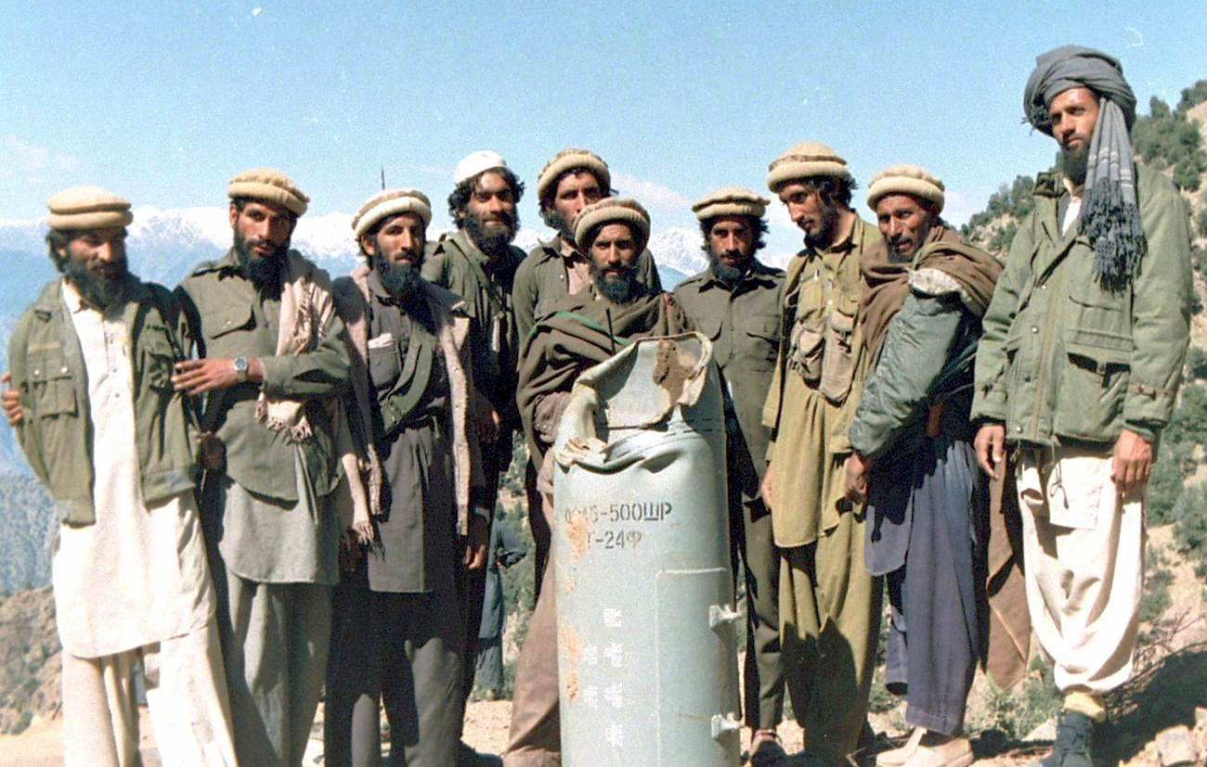
Афганцы

Slide 6
Советские войска вошли в Афганистан в декабре 1979 года, война продолжалась более девяти лет. По официальным данным, всего в боевых действиях принимали участие более 500 тысяч советских военнослужащих, потери составили почти 14 тысяч человек.

Slide 7
За время афганской войны 71 десантник был удостоен звания Героя Советского Союза, из них многие — посмертно.

Slide 8
Официальной датой окончания войны в Афганистане считается 15 февраля 1989 года. В этот день последний советский солдат покинул афганскую землю, но в Афганистане остались плененные советские воины.

Slide 9
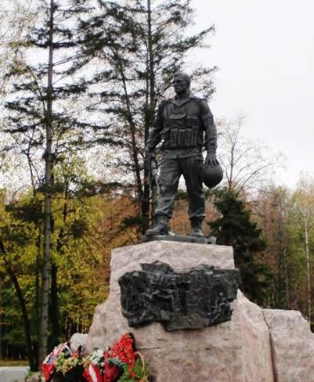
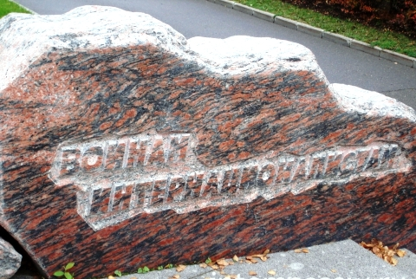
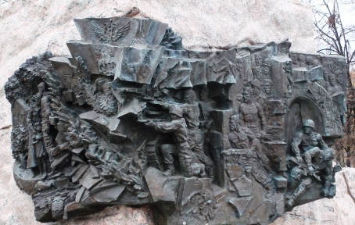
Памятник воинам-интернационалистам на Поклонной горе в Москве

Slide 10
Каюков Александр Николаевич мотострелок
Старшина мотострелковой роты. После окончания Черниговской школы прапорщиков в 1984 г. был направлен в Афганистан.
28 апреля1985 г. в горах механизированная колонна попала под обстрел. Бронемашина Александра приняла на себя первый удар. От выстрела гранатомёта она потеряла управление и рухнула в пропасть.
Награждён Орденом Красной звезды посмертно.

Slide 11
Армейские будни Саши Каюкова

Slide 12
Александр с армейскими друзьями

Slide 13
Встреча воинов-афганцев в день памяти А.Каюкова 1995 г.

Slide 14
Военком Севостьянов А.Г. у памятника на могиле А. Каюкова в с. Гвардейцы
Мать и сын А. каюкова в день открытия мемориальной доски на доме, где жил Александр

Slide 15
Хасанов Валерий Мубаракзянович санинструктор
После окончания Борского медучилища В. Хасанов в 1984 году был призван в армию. Направлен в Афганистан. Служил санинструктором, оказывал медицинскую помощь на поле боя. За один день вынес из-под огня шестерых раненых.
Награждён за мужество Орденом Красной звезды.
После армии закончил мединститут, работает врачом – хирургом в Борской районной больнице.

Slide 16
Шахов Сергей Дмитриевич артиллерист
Чирков Анатолий Викторович военный корреспондент

Slide 17
Дворядкин Владимир Иванович мотострелок
Ворожейкин Александр Петрович Миномётчик

Slide 18
Никитин Юрий Геннадиевич разведчик

Slide 19
Юрий Никитин с боевыми друзьями

Slide 20
Потапов Николай Александрович разведчик
Служил в Афганистане в разведроте.
Однажды вертолёт разведчиков был сбит над ущельем «Долина смерти».
Из двенадцати разведчиков шестеро погибли. Александр был тяжело ранен.За героизм и мужество награжден медалью.

Slide 21
Александр Михайлович Семёнов
Александр Михайлович был призван из родного села Заплавное в погранвойска осенью 1986 года, а уже летом следующего года был переведен в Афганистан. Прослужил водителем военной техники почти 2,5 года Вышел из Афганистана в феврале 1989 года.

Slide 22
Павел Дмитриевич Садовников
Павел Дмитриевич Садовников из с. Заплавное воевал в Афганистане с 1983 по 1985 год в составе парашютно-десантного полка, вошедшего в Афганистан одним из самых первых, а вышедшего оттуда одним из последних. В составе полка обеспечивал безопасность выхода наших соединений до последнего воина. За проявленное мужество награжден орденом Красной Звезды.

Slide 23
Встреча с героями-афганцами в с.Гвардейцы. Воспоминаниями делится В. А. Калиничев

Slide 24
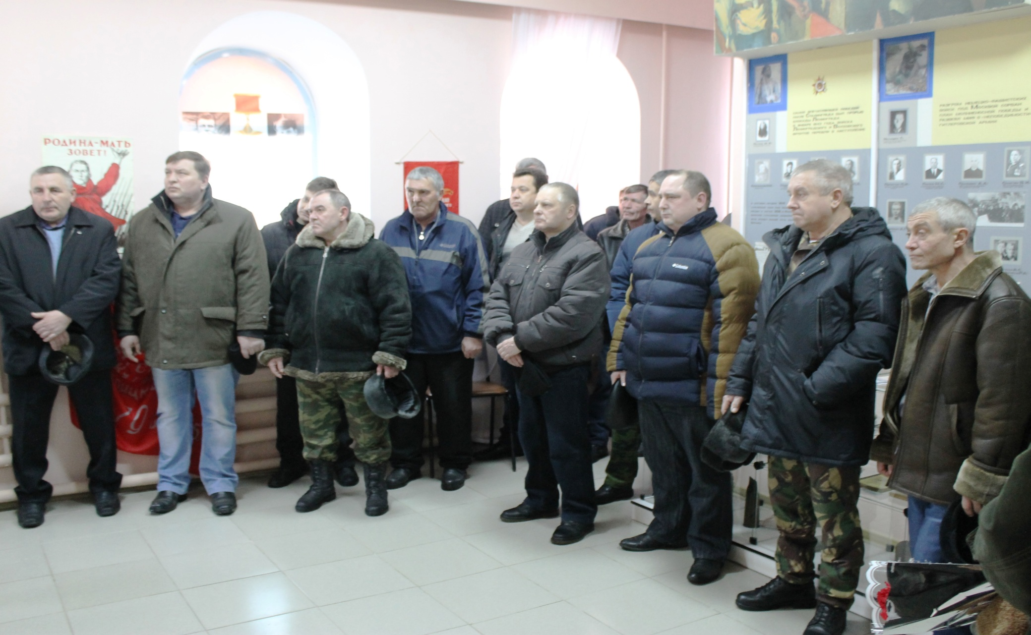
Ветераны локальных войн в музее

Slide 25
В зале воинской славы Борского краеведческого музея
Ребята из 4Б класса под впечатлением рассказа экскурсовода о героизме и мужестве наших земляков воинов - афганцев.

Slide 26
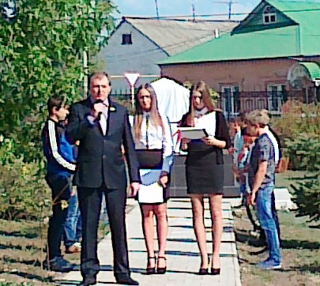
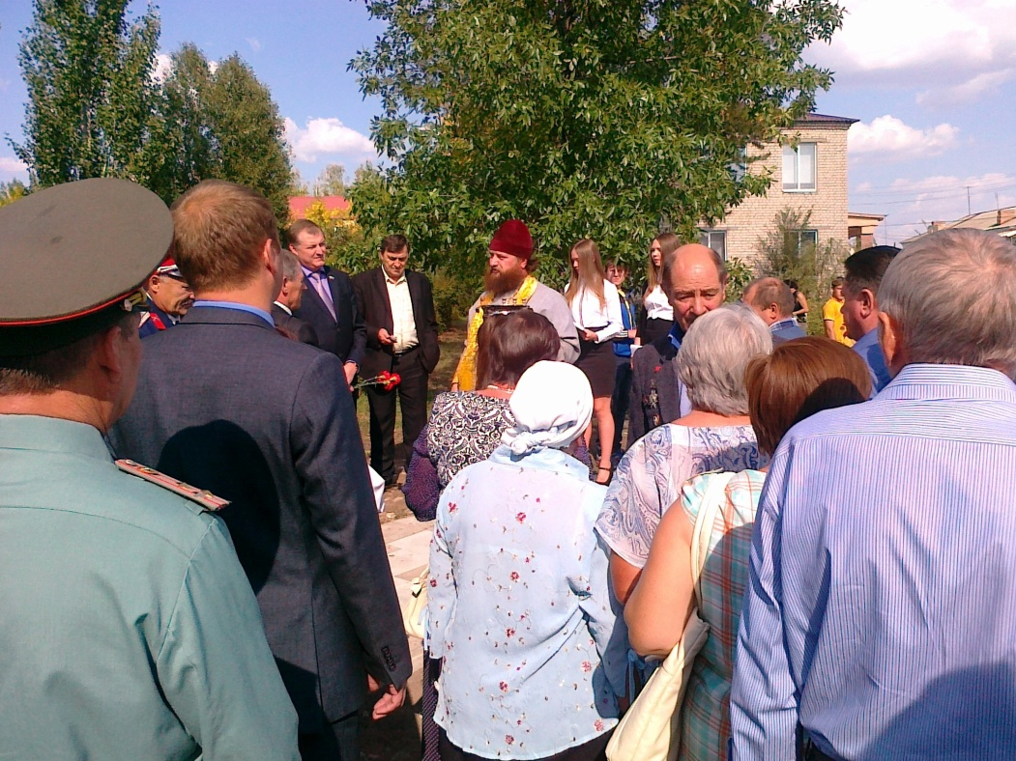
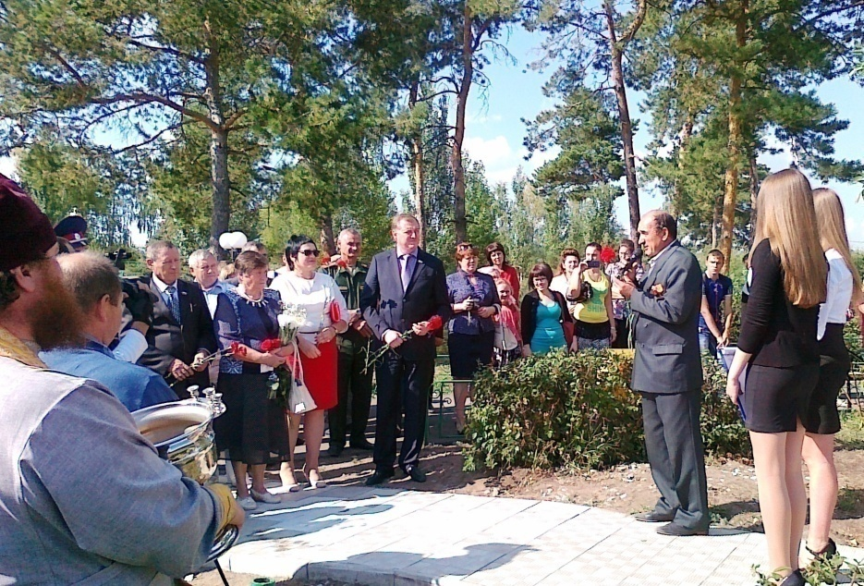
Открытие памятника воинам-интернационалистам в с. Борское

Slide 27
Мать Героя России Павла Немцова, погибшего в Чечне, на открытии памятника

Slide 28
Возвращаются радость и гордость, Осыпается траур с лица, Лишь афганская терпкая горечь Не спеша покидает сердца…

Slide 29
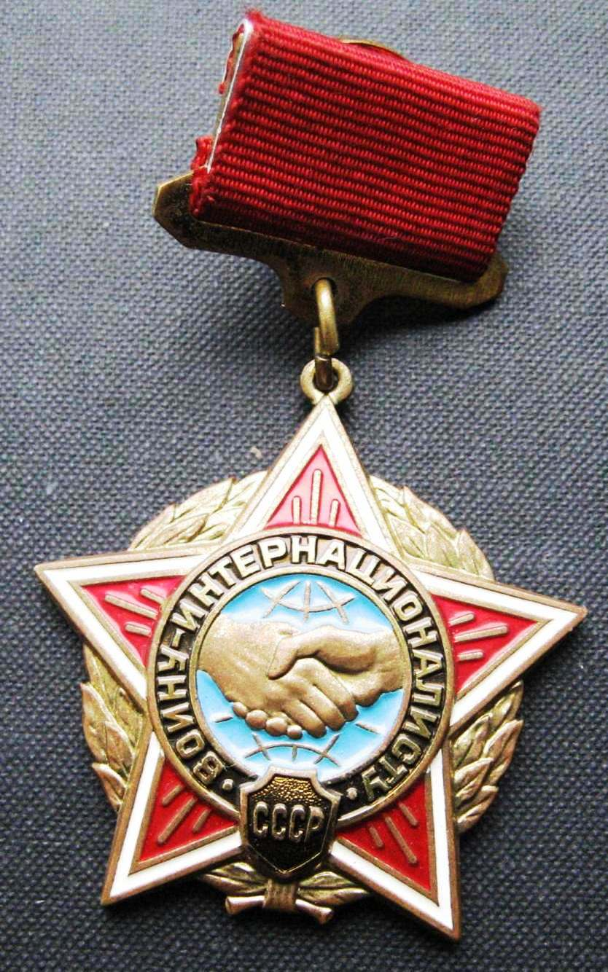
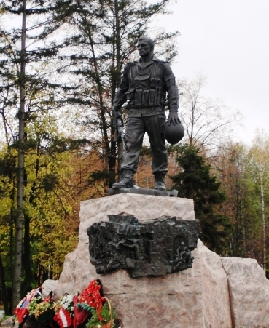
Составитель Богатинова Н.С. Борское, 2015

